Slide 1
Памятка для детей. Что делать в случае пожара.

Slide 2
Памятка для детей
Что делать в случае пожара
Пожар может возникнуть в любом месте и в любое время. Поэтому к нему надо быть подготовленным. Запомни простейшие правила, которые помогут спастись от огня и дыма.

Slide 3
• Главное, что нужно запомнить - спички и зажигалки служат для хозяйственных дел, но никак не для игры. Даже маленькая искра может привести к большой беде.

Slide 4
• Если пожар случится в твоей квартире – немедленно убегай подальше: на улицу или к соседям.
• Помни, если нет возможности выйти через дверь, спасайся на балконе или возле открытого окна.
• Ни в коем случае не прячься от пожара под кроватью или в шкафу - пожарным будет трудно тебя найти.
• Тушить огонь дело взрослых, но вызывать пожарных ты можешь сам.

Slide 5
• Если на тебе вспыхнула одежда – остановись и падай на землю и катайся, пока не собьешь пламя. • Телефон пожарной охраны запомнить очень легко - «01». Назови свое имя и адрес. Если не дозвонился сам, попроси об этом старших.

Slide 6
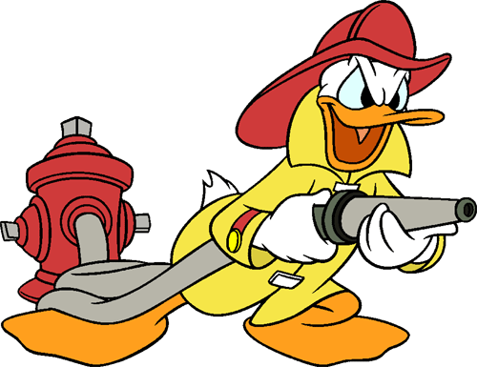
Девиз юных пожарных: «ПУСТЬ МЫ МАЛЕНЬКОГО РОСТА, ТОЛЬКО РОСТ ЗДЕСЬ НИ ПРИ ЧЕМ. МЫ ВСЕГДА ГОТОВЫ ВЗРОСЛЫМ ПОМОГАТЬ В БОРЬБЕ С ОГНЕМ!»

